Slide 1
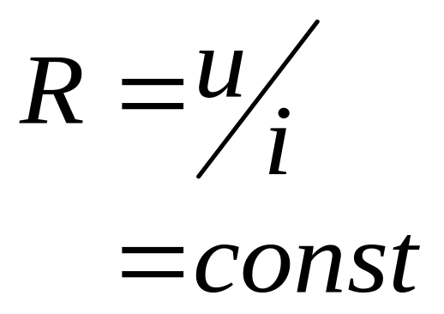
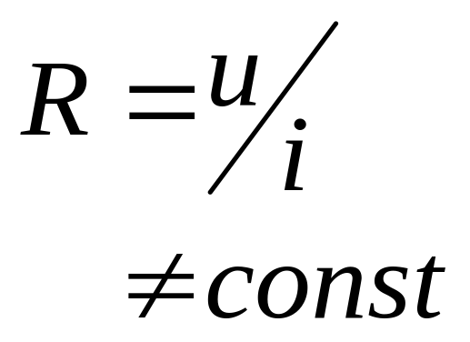
P74
元件模型
(一) 无源元件
1. 电阻 R
（常用单位：Ω、kΩ、MΩ ）
i
线性电阻
i
u
u
R
非线性电阻
i
u
伏 - 安 特性

Slide 2
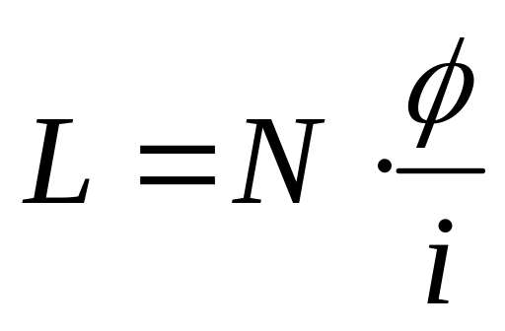
2.电感 L：
单位电流产生的磁链
（单位：H, mH, μH）
磁通
i
u
线圈
匝数

Slide 3
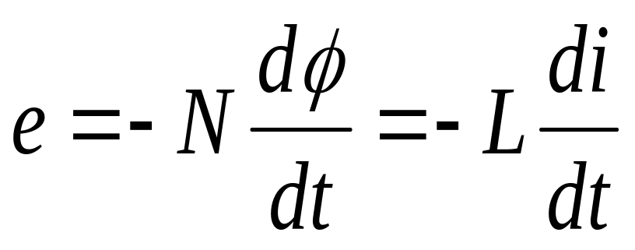
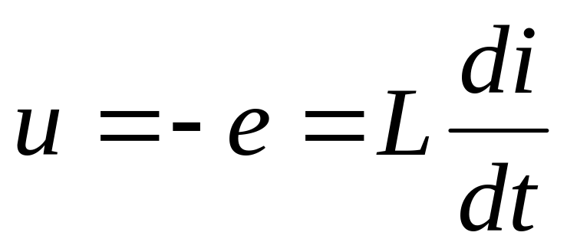
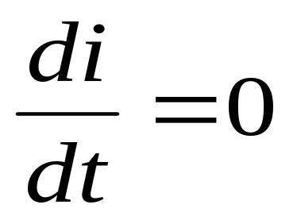
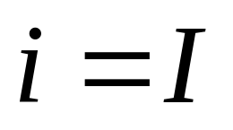
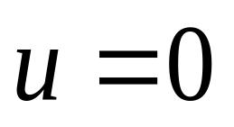
电感中电流、电压的关系
i
u
e
当
(直流) 时,
所以,在直流电路中电感相当于短路.

Slide 4
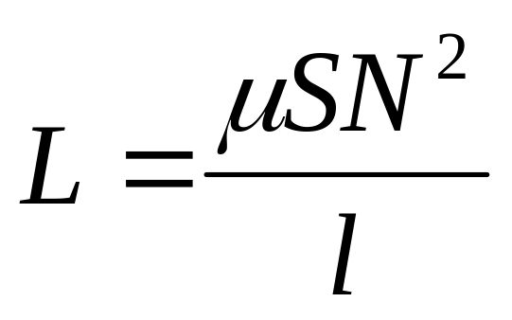
电感和结构参数的关系
线圈
面积
i
导磁率
u
e
线圈
长度
线性电感:
L=Const (如:空心电感 μ 不变)
非线性电感 :
L = Const (如:铁心电感 μ 不为常数)

Slide 5
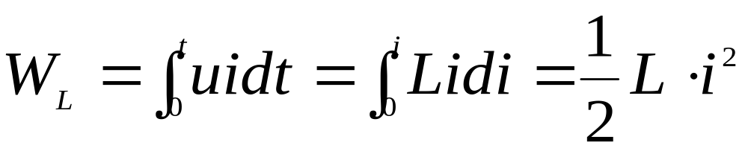
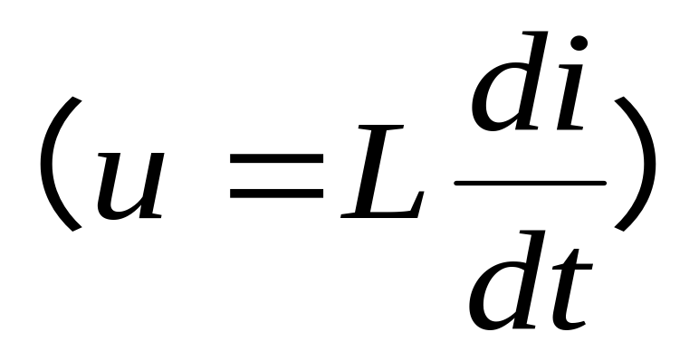
电感的储能
电感是一种储能元件, 储存的磁场能量为：

Slide 6
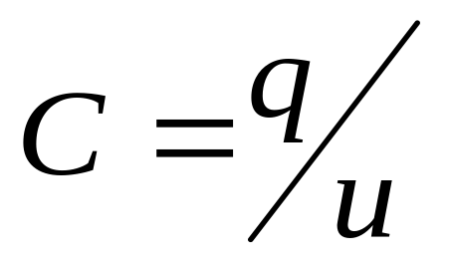
3.电容 C
单位电压下存储的电荷
（单位：F, μF, pF）
i
++ ++
+q
u
- - - -
-q
电容符号
+
+
_
无极性
有极性

Slide 7
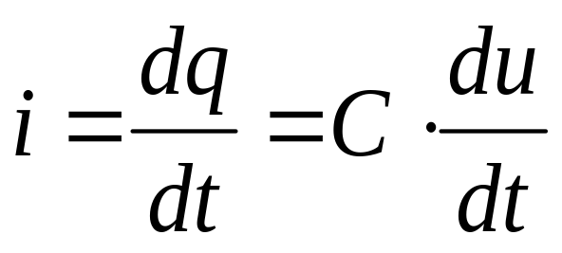
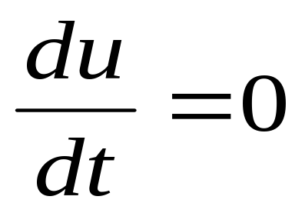
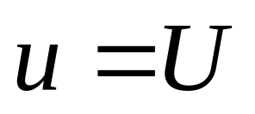
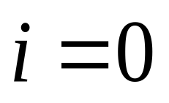
电容上电流、电压的关系
i
u
C
当
(直流) 时,
所以,在直流电路中电容相当于断路.

Slide 8
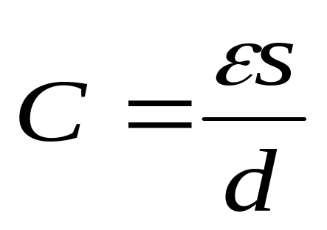
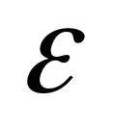
电容和结构参数的关系
i
介电
常数
极板
面积
u
C
板间
距离
线性电容:
C=Const ( 不变)
非线性电容:
C = Const ( 不为常数)

Slide 9
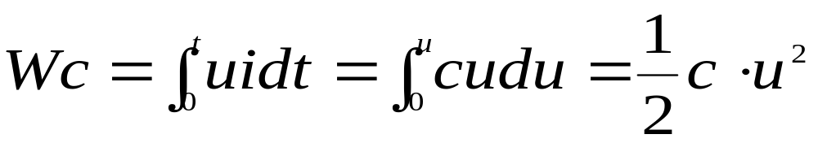
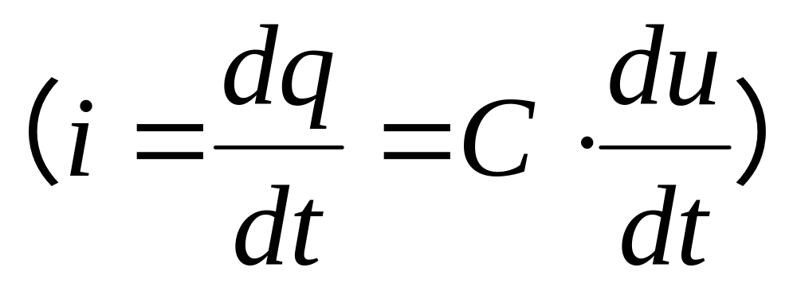
电容的储能
电容是一种储能元件, 储存的电场能量为：

Slide 10
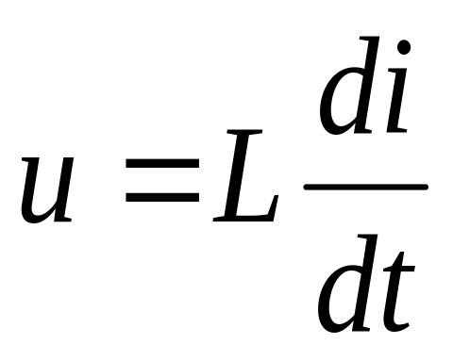
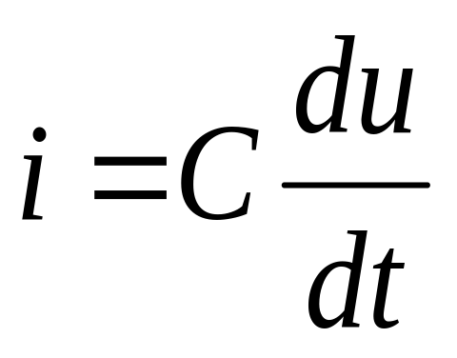
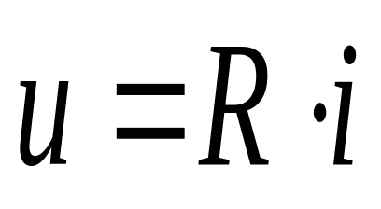
无源元件小结
理想元件的特性 （u 与 i 的关系）
R
L
C

Slide 11
注意 L、C 在不同电路中的作用
R₁
L
U
C
R₂
R₁
U为直流电压时,以上电路等效为
U
R₂

Slide 12
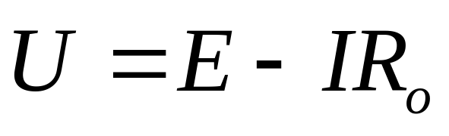
(二) 有源元件
主要讲有源元件中的两种电源：电压源和电流源。
1.电压源
电压源模型
伏安特性
I
U
E
R_{O}
U
+
E
-
I
R_{o}越大
斜率越大

Slide 13
理想电压源 （恒压源）: R_{O}= 0 时的电压源.
I
a
U_{ab}
伏安特性
+
E
E
U_{ab}
_
I
b
特点：(1）输出电 压不变，其值恒等于电动势。
即 U_{ab} ≡ E；
（2）电源中的电流由外电路决定。

Slide 14
恒压源中的电流由外电路决定
I
a
+
R₁
R₂
E
U_{ab}
2Ω
_
2Ω
b
例
设: E=10V
则：
当R₁接入时 ： I=5A
当R₁ R₂ 同时接入时： I=10A

Slide 15
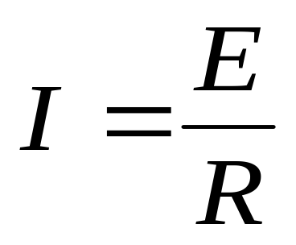
恒压源特性小结
I
a
+
R
E
_
b
U_{ab}
E
恒压源特性中不变的是：_____________
I
恒压源特性中变化的是：_____________
外电路的改变
_________________ 会引起 I 的变化。
大小
I 的变化可能是 _______ 的变化，
或者是_______ 的变化。
方向

Slide 16
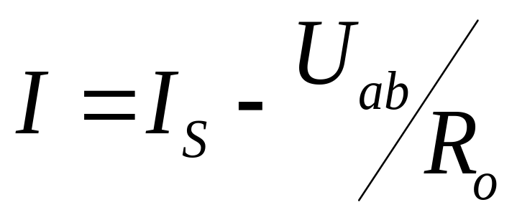
2. 电流源
I
a
U_{ab}
电流源模型
R_{O}
外特性
U_{ab}
R_{O}
I_{S}
I_{s}
I
b
R_{O}越大
特性越陡

Slide 17
理想电流源 （恒流源): R_{O}=∞ 时的电流源.
I
a
U_{ab}
伏
安
特
性
U_{ab}
I_{s}
I
b
I_{S}
特点：（1）输出电流不变，其值恒等于电
流源电流 I_{S}；
（2）输出电压由外电路决定。

Slide 18
恒流源两端电压由外电路决定
I
I_{s}
U
R
例
设: I_{S}=1 A
则:
R=1 Ω 时， U =1 V
R=10 Ω 时， U =10 V

Slide 19
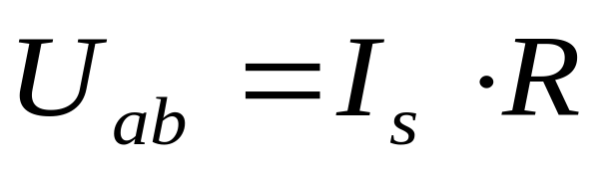
恒流源特性小结
a
I
I_{s}
U_{ab}
R
b
I_{s}
恒流源特性中不变的是：_____________
U_{ab}
恒流源特性中变化的是：_____________
外电路的改变
_________________ 会引起 U_{ab} 的变化。
大小
U_{ab}的变化可能是 _______ 的变化，
或者是 _______的变化。
方向

Slide 20
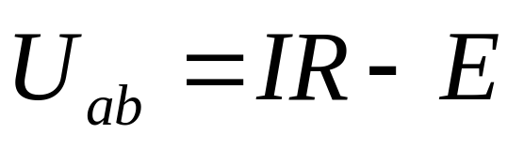
例
I
R
电压源中的电流
如何决定？电流
源两端的电压等
于多少？
a
_
I_{s}
U_{ab}=?
E
+
b
原则：I_{s}不能变，E 不能变。
电压源中的电流 I= I_{S}
恒流源两端的电压

Slide 21
恒压源与恒流源特性比较
恒压源
恒流源
I
I
a
a
不 变 量
U_{ab} = E
（常数）
I = I_{s}
（常数）
+
U_{ab}
I_{s}
U_{ab}
_
E
b
b
U_{ab}的大小、方向均为恒定，
外电路负载对 U_{ab} 无影响。
I 的大小、方向均为恒定，
外电路负载对 I 无影响。
输出电流 I 可变 -----
I 的大小、方向均
由外电路决定
端电压U_{ab} 可变 -----
U_{ab} 的大小、方向
均由外电路决定
变 化 量

